Slide 1
断裂相场模型上机流程（Abaqus）
第一步
Abaqus和Fortran关联
第二步
Abaqus建立模型
第三步
输出inp文件，并通过Matlab修改，得到新的inp文件和for文件
第四步
将修改后的inp文件和for文件输入到Abaqus中进行计算得到结果

Slide 2
第一步
Abaqus和Fortran关联
系统环境： win10 ，64位系统
所用软件和安装顺序：
1.Abaqus 6.14-1
2.Visual Studio 2010 简体中文专业版
3.Intel.Visual.Fortran.Composer.XE.2011.5.221.ISO-TBE
后续相关的具体操作方法：请点击 这里

Slide 3
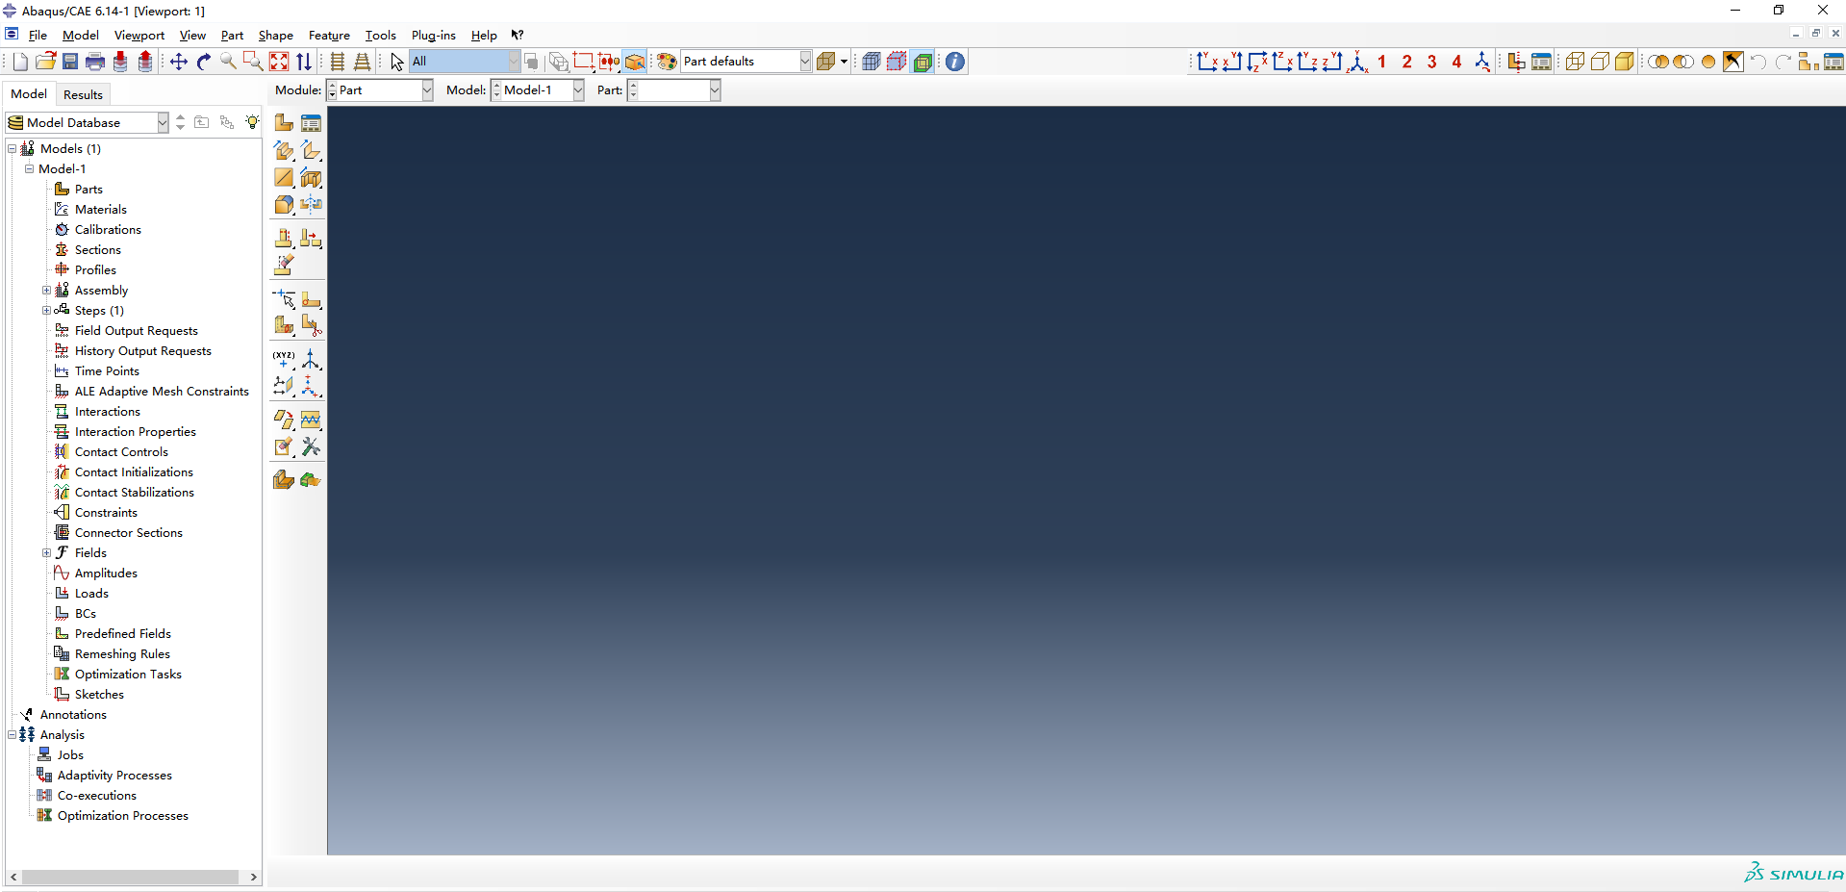
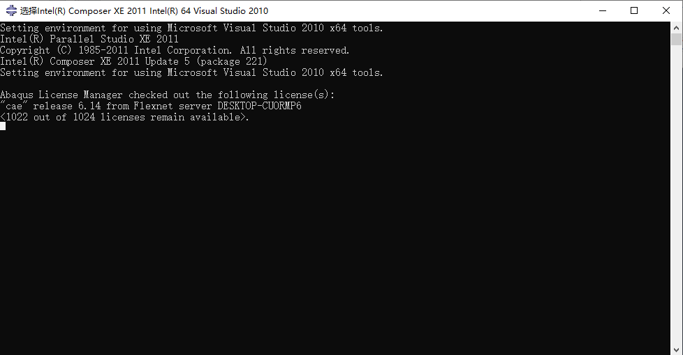
Abaqus相关界面

Slide 4
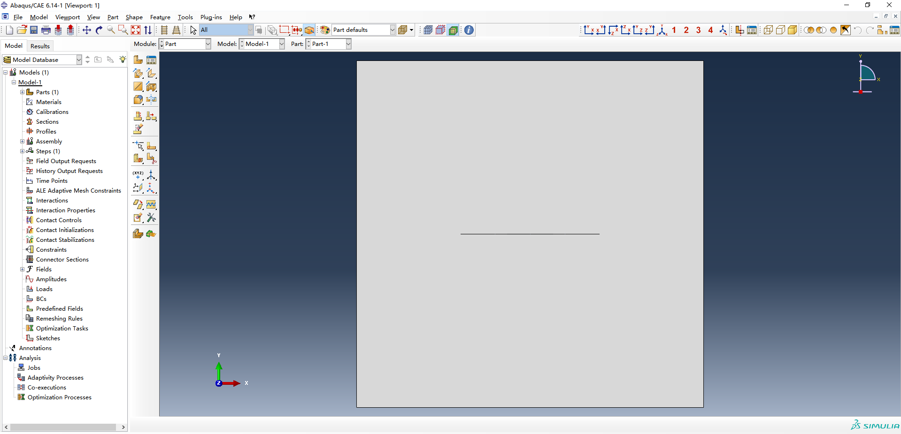
第二步
Abaqus建立模型
以简单的二维平板中心裂纹为例，建立如下所示的模型：

Slide 5
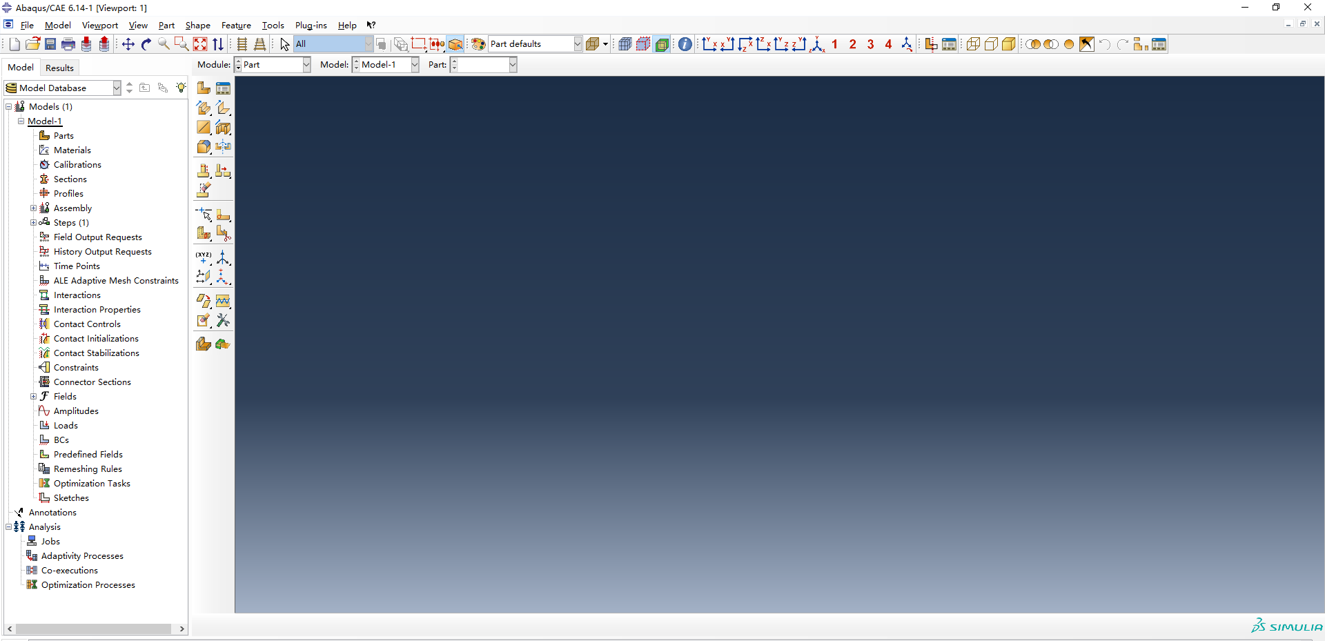
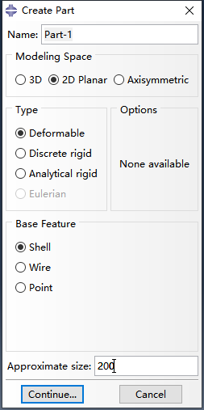
建模步骤（part）
1
2

Slide 6
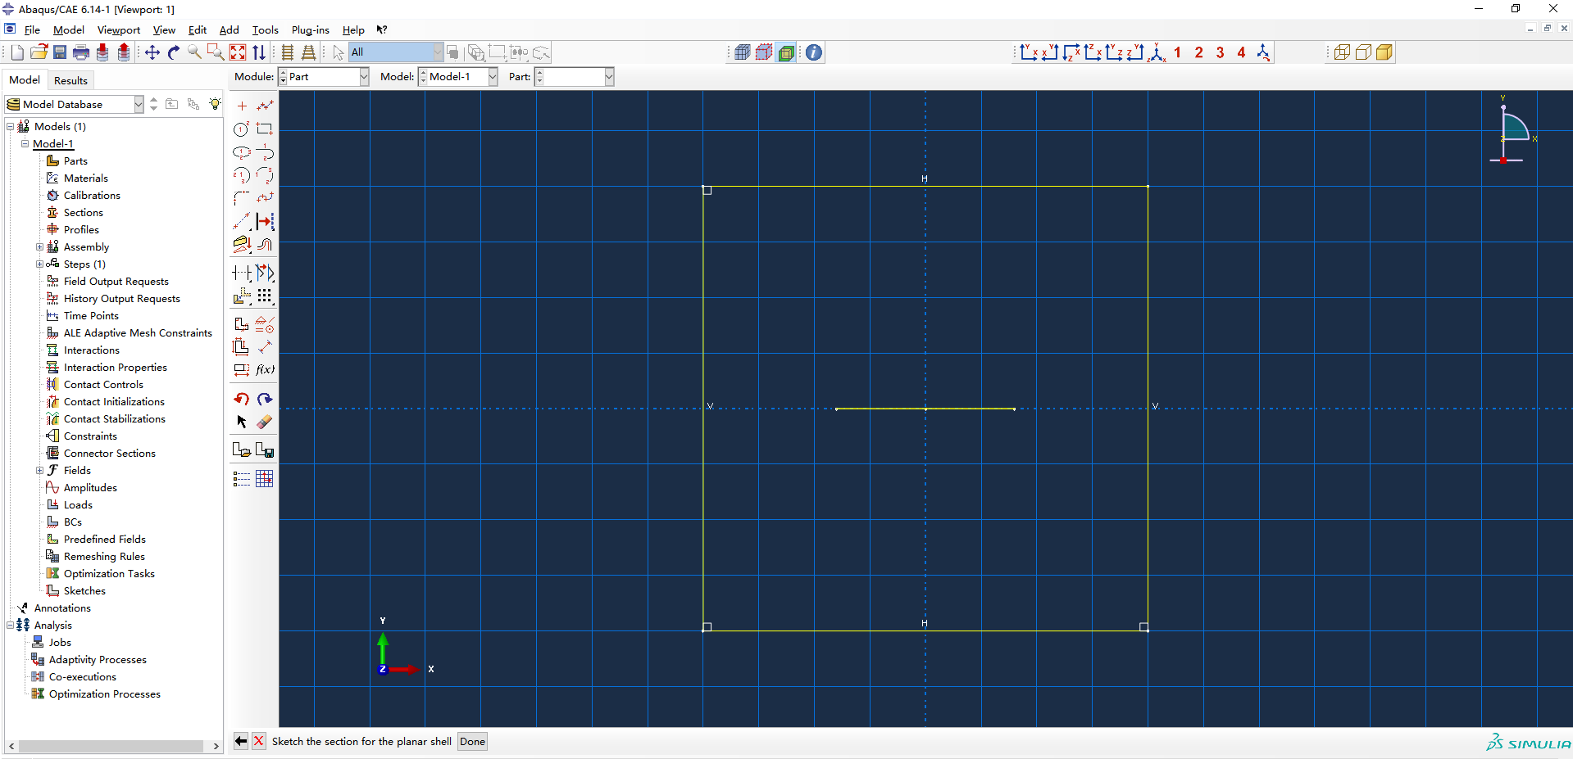

建模步骤（part）
3
(-20,20)
(20,20)
(0,0.005)
(-8,0)
(8,0)
(0,-0.005)
4
(-20,-20)
(20,-20)
5

Slide 7

建模步骤（part）
6

Slide 8
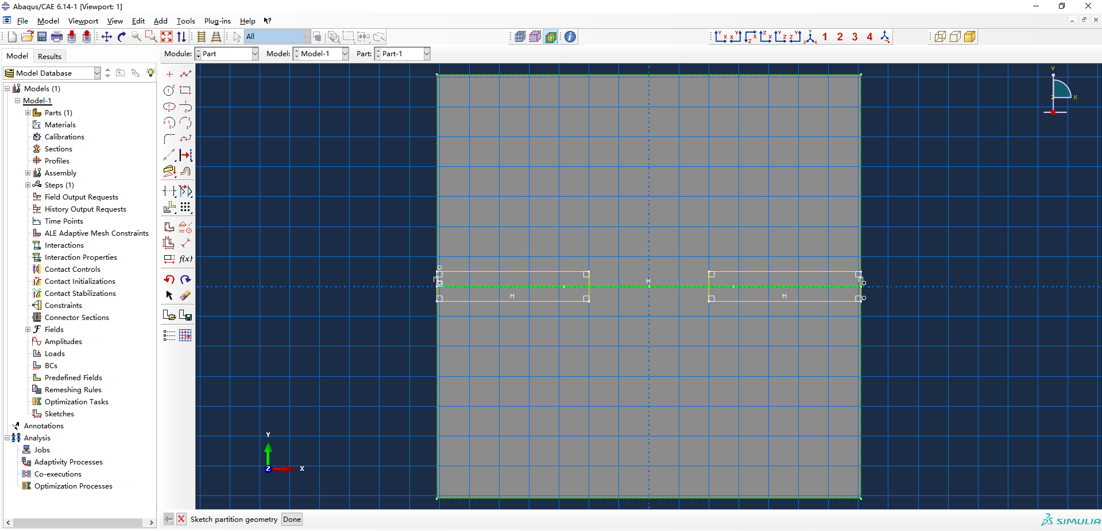
建模步骤（part）
7
8

Slide 9
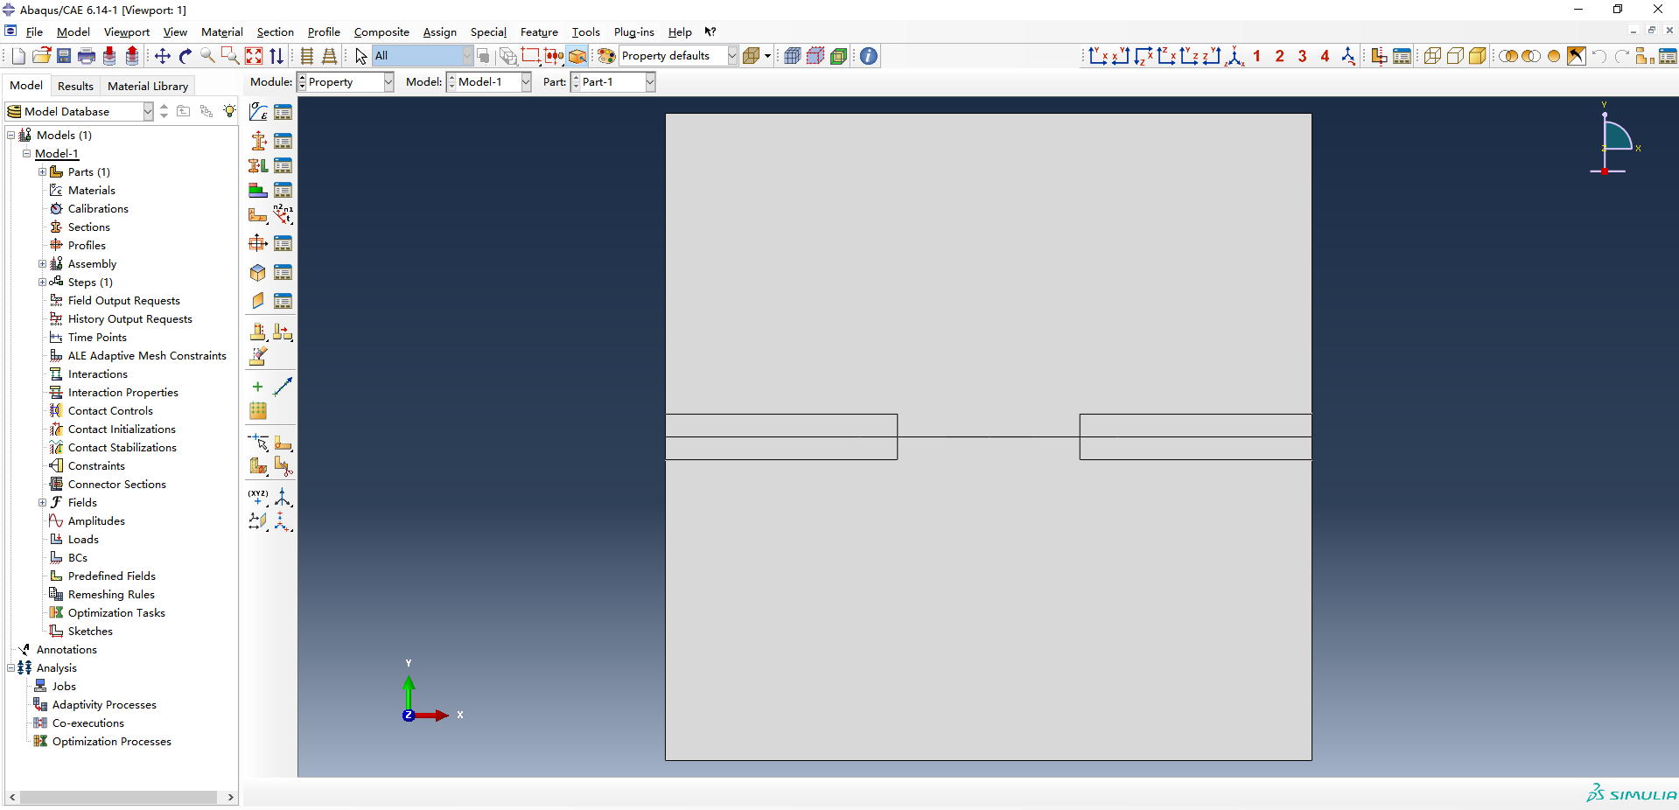
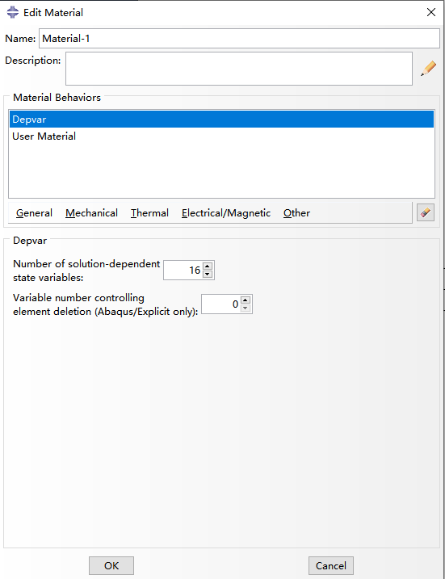
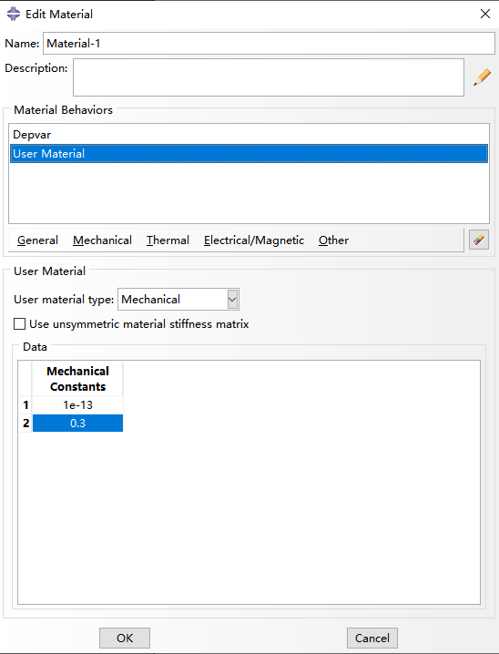
建模步骤（Property）
1
2
3
4
5

Slide 10
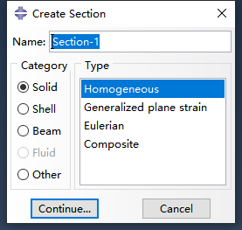
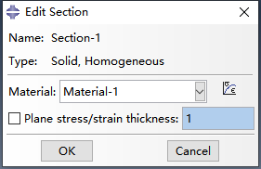
建模步骤（Property）
6
7
8

Slide 11
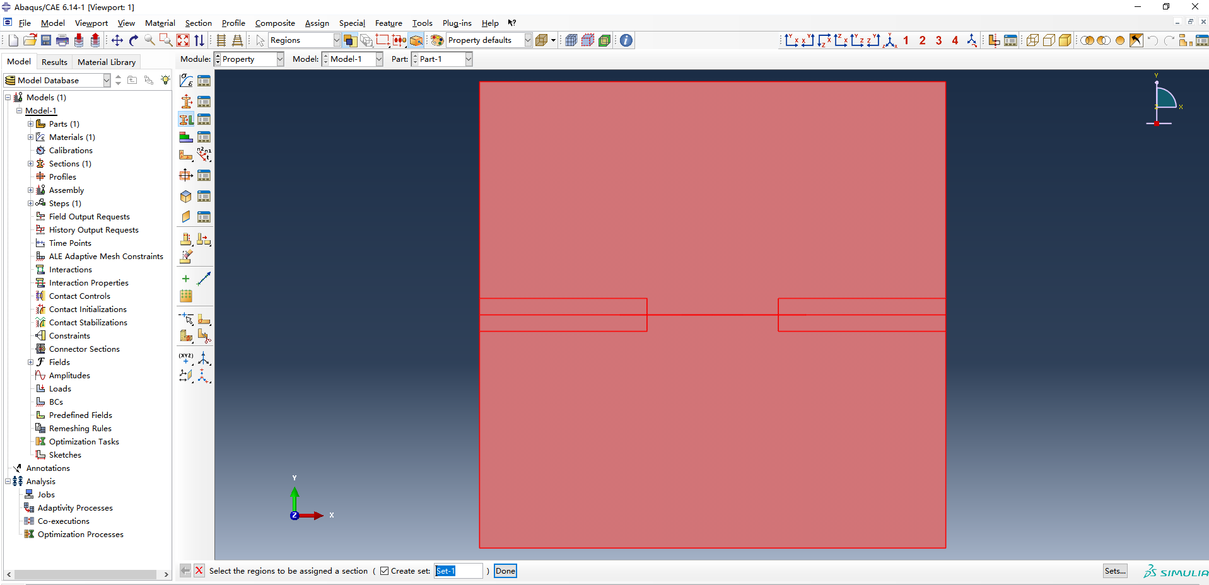
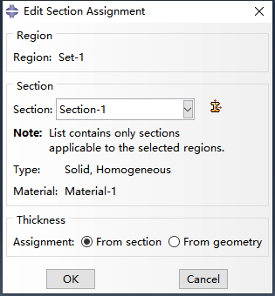
建模步骤（Property）
9
10
9
11

Slide 12
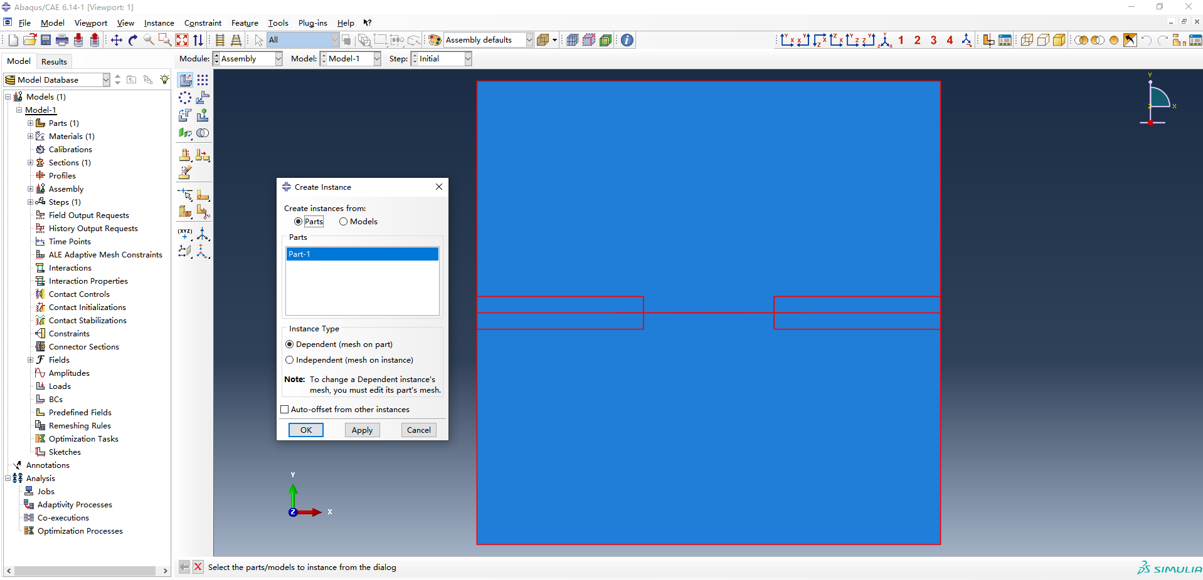
建模步骤（Assembly）
1
2
3

Slide 13
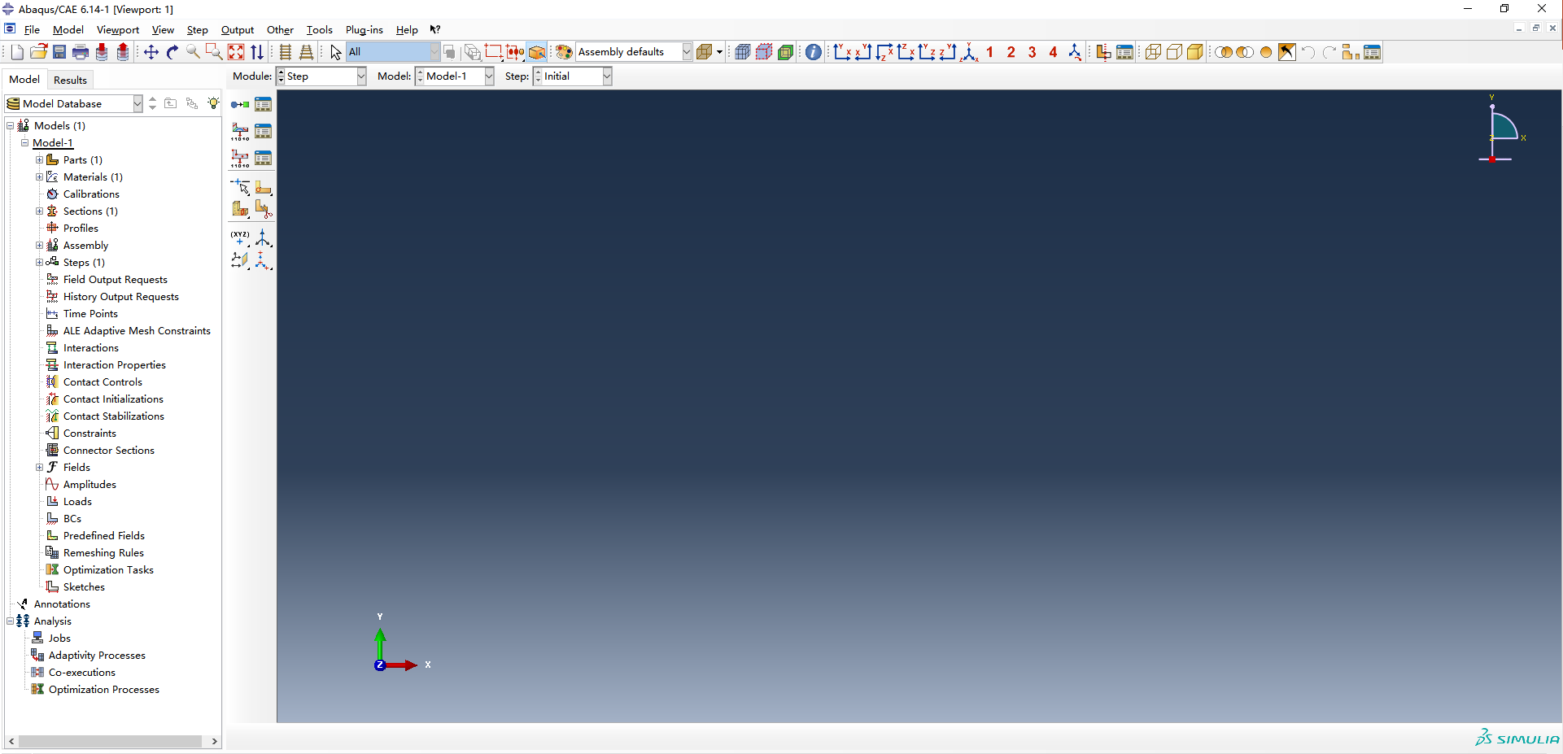
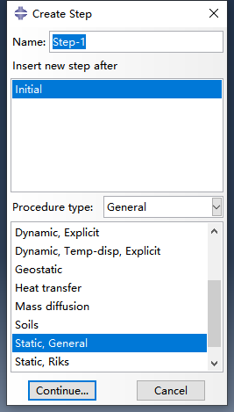
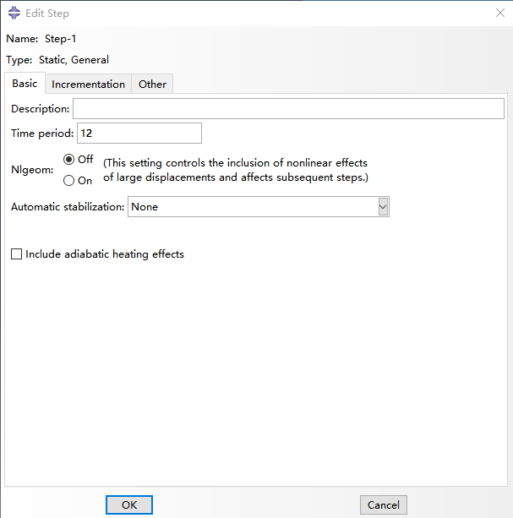
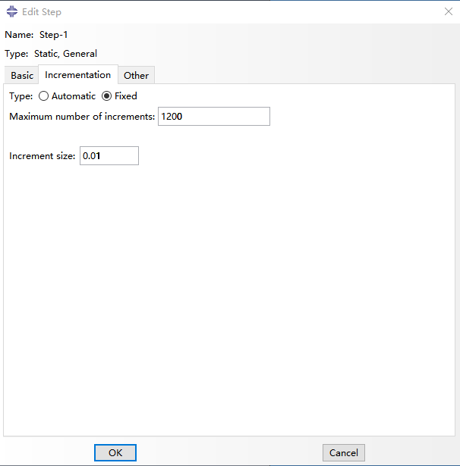
建模步骤（Step）
1
2
4
5
3

Slide 14
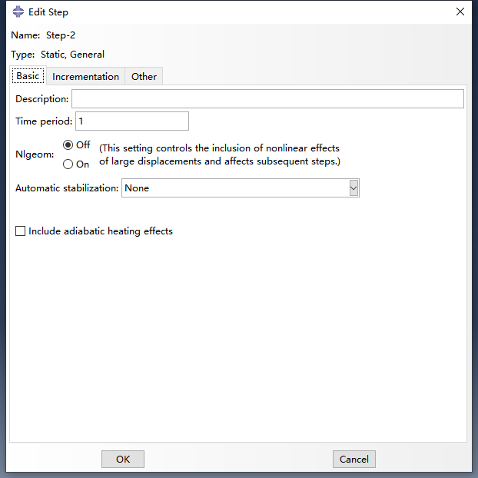
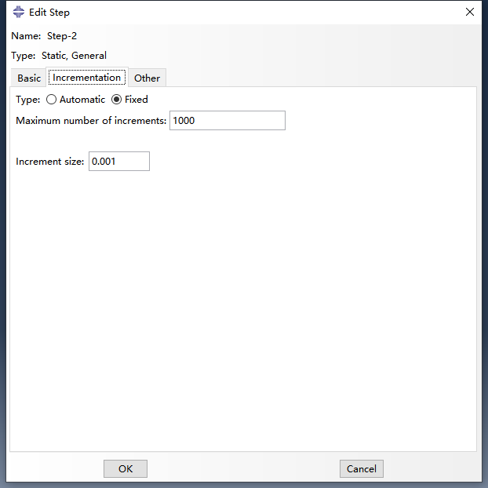
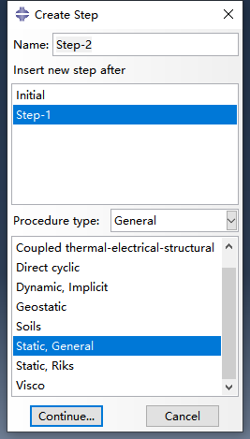
建模步骤（Step）
6
8
9
7

Slide 15
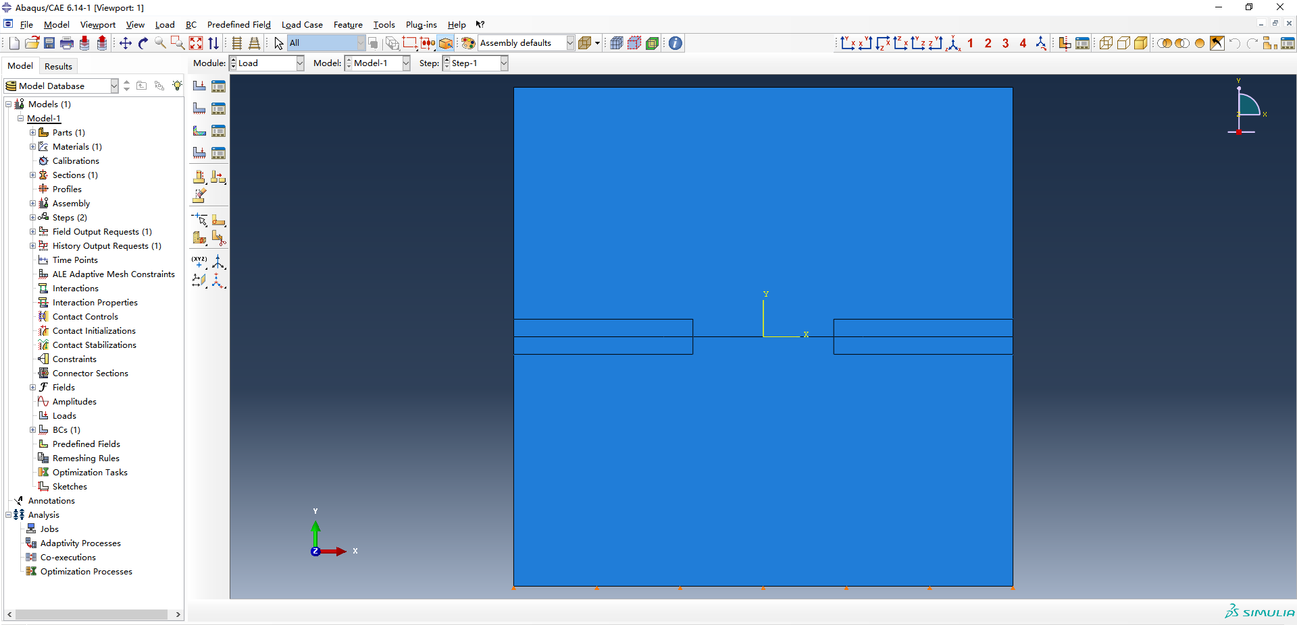
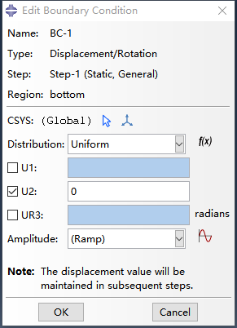
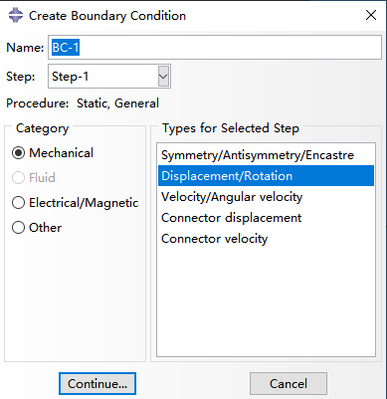
建模步骤（load）
1
2
6
7
3
4
5

Slide 16
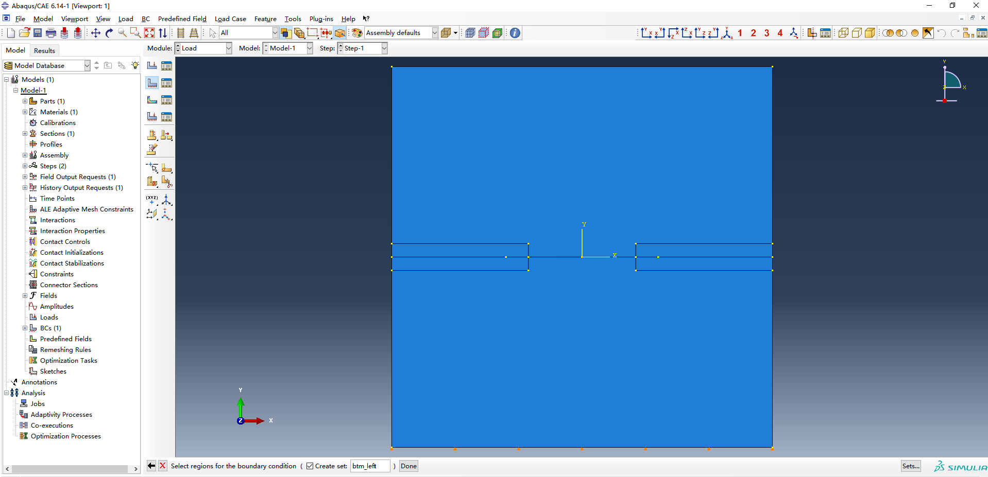
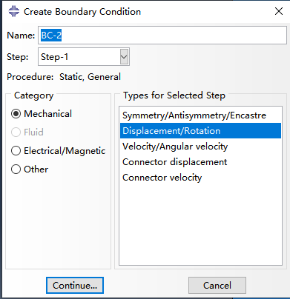
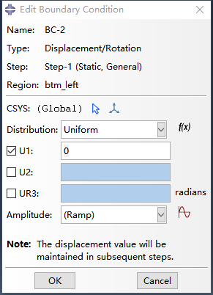
建模步骤（load）
8
12
9
13
10
11

Slide 17

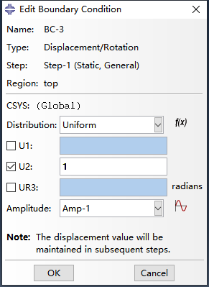

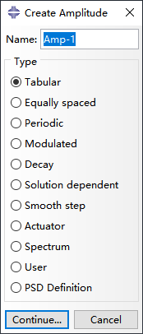
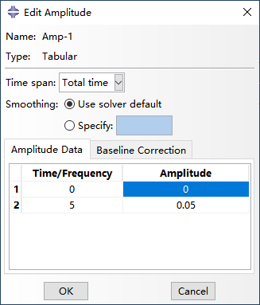
建模步骤（load）
16
14
18
23
19
24
15
21
20
22
17

Slide 18
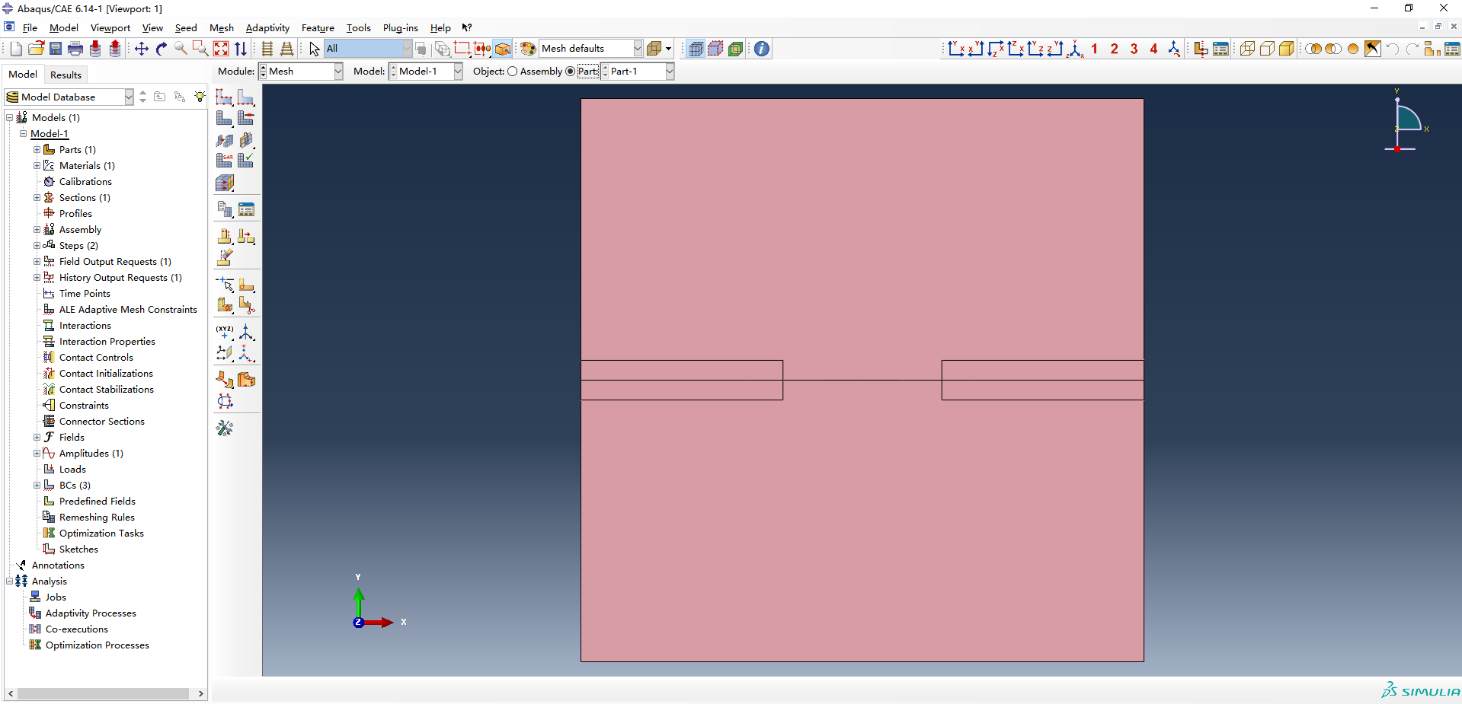
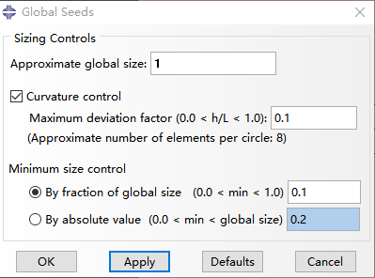
建模步骤（mesh）
1
2
3
4
5

Slide 19

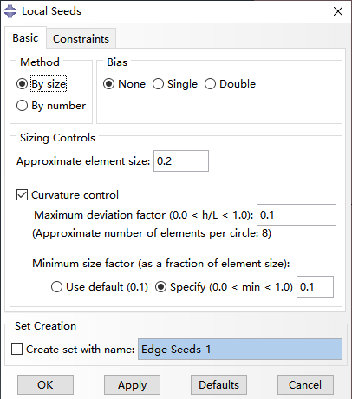
建模步骤（mesh）
5
6
8
7
9

Slide 20
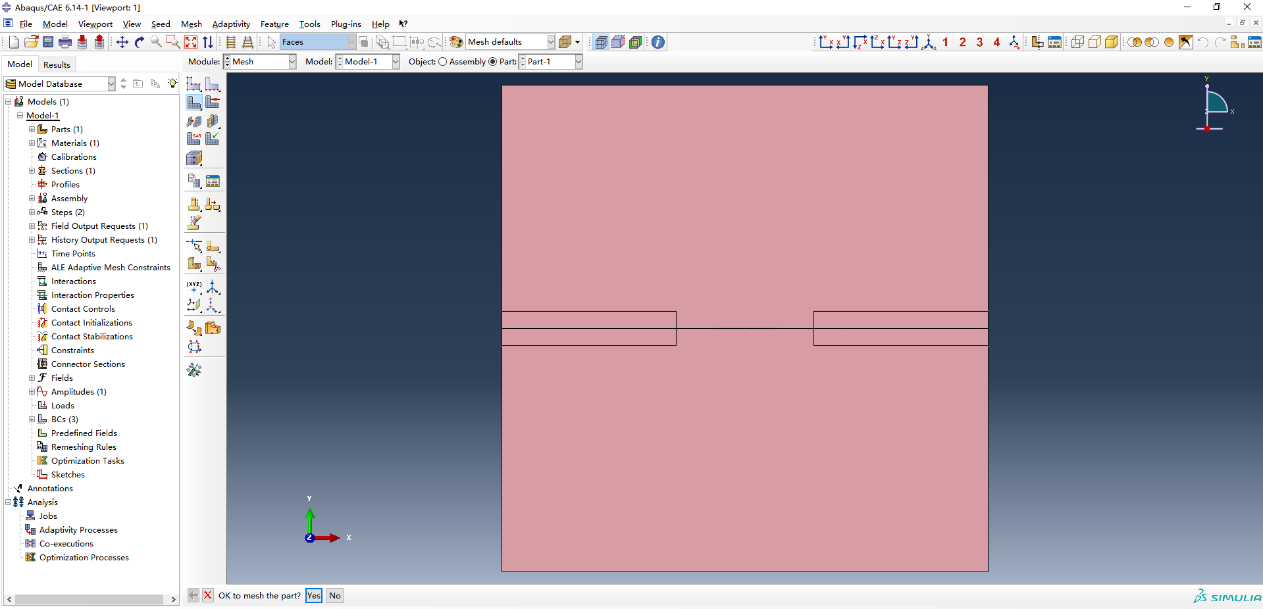
建模步骤（mesh）
10
11

Slide 21
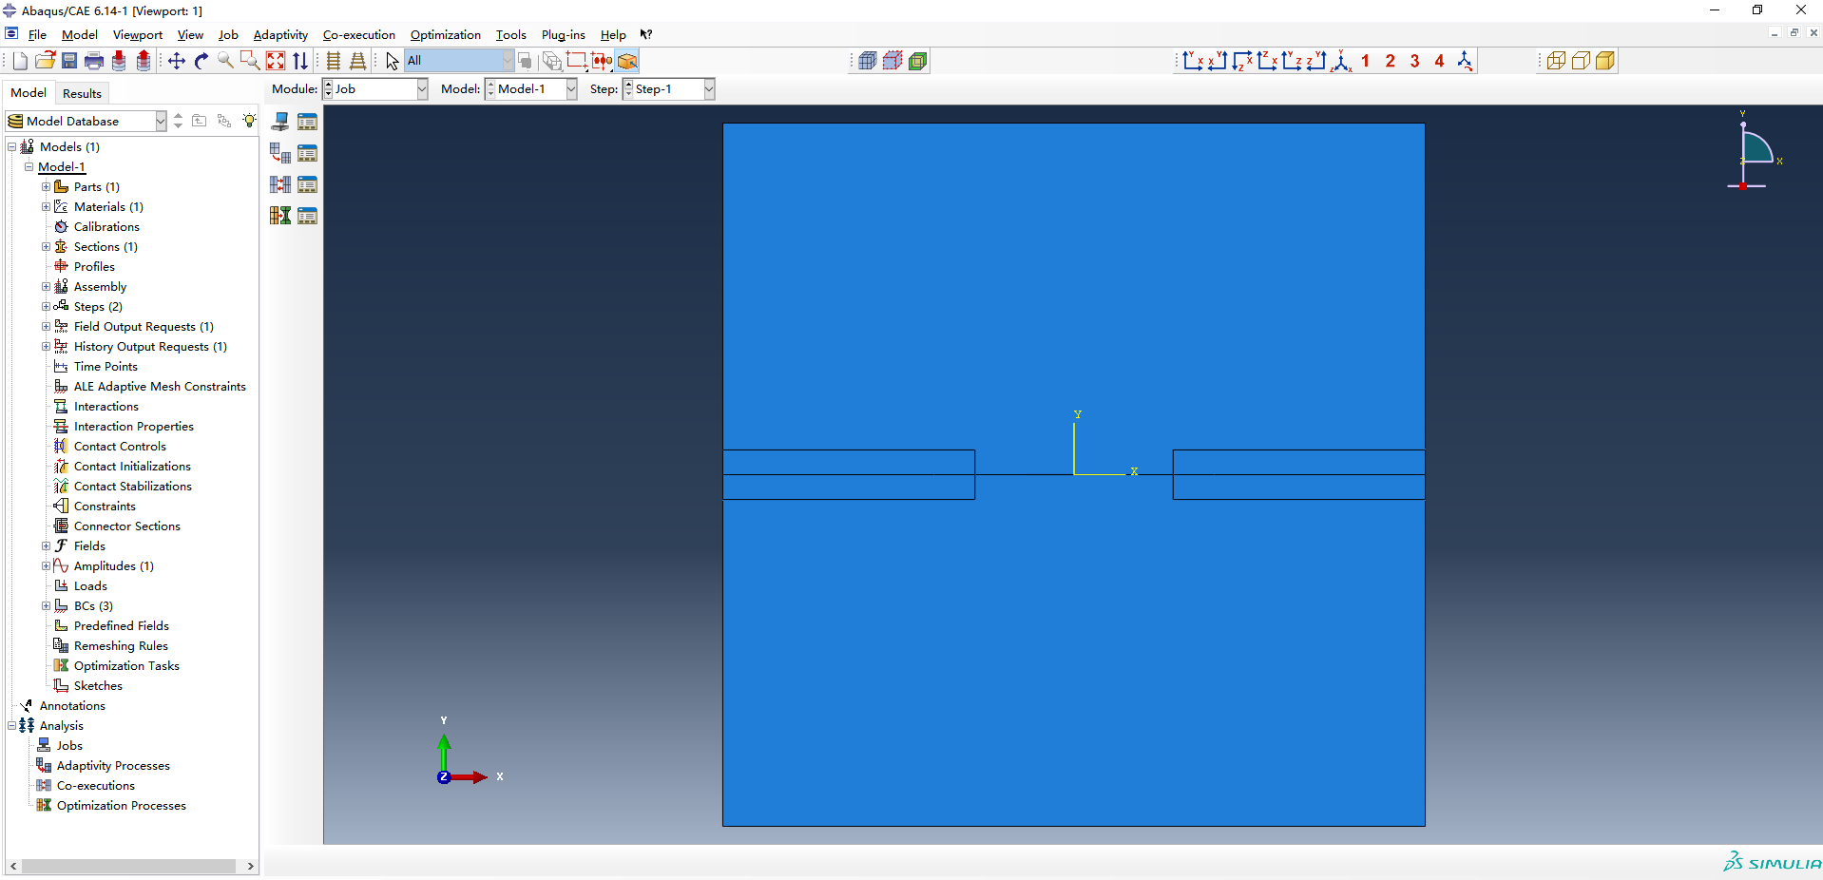
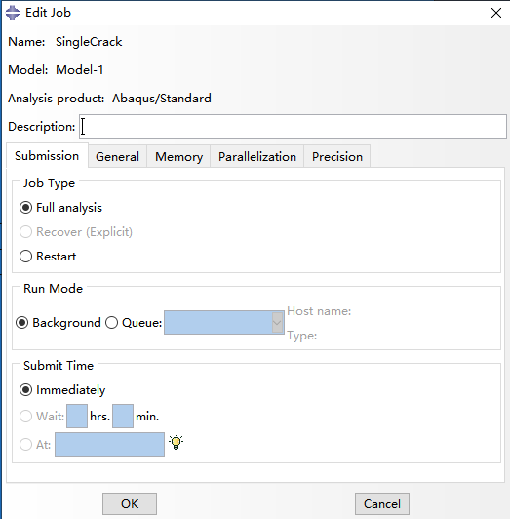
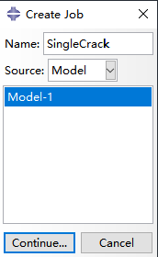
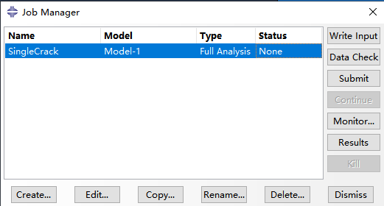
建模步骤（job,生成inp文件）
1
5
2
6
3
4

Slide 22
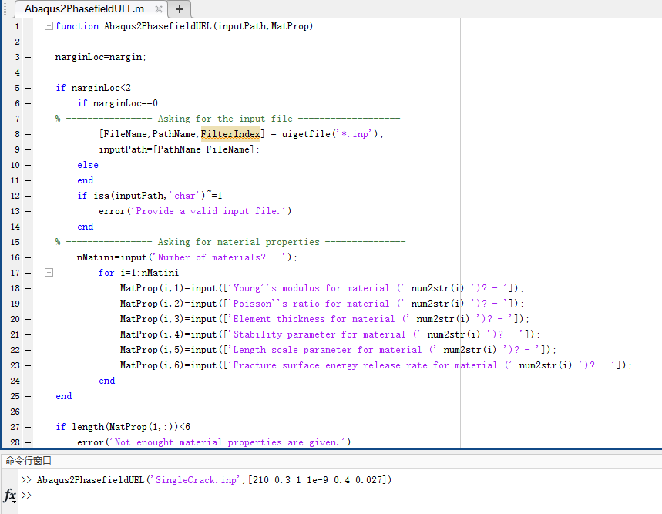
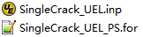
第三步
输出inp文件，并通过Matlab修改，得到新的inp文件和for文件
Young's modulus: 210 GPa
Poisson's ratio: 0.3
thickness of the element: 1 mm
Stability parameter (k): 1e-9
Length scale parameter for the phase function： 0.4 mm
Fracture surface energy release rate：2.7e-3 kN/mm
基于Gergely Molnár的工作

Slide 23

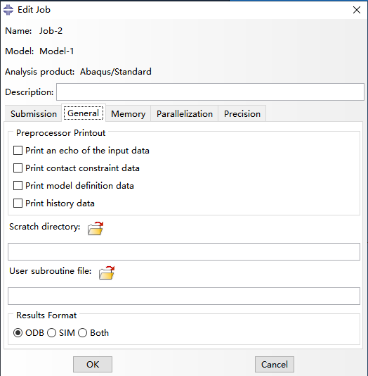
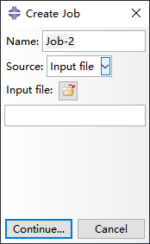
第四步
将修改后的inp文件和for文件输入到Abaqus中进行计算得到结果
1
2
4
5
3
6

Slide 24
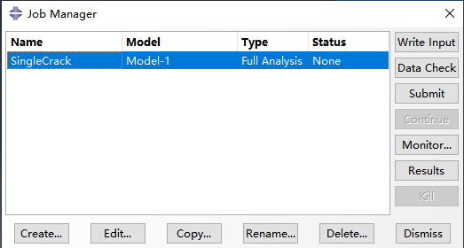
第四步
将修改后的inp文件和for文件输入到Abaqus中进行计算得到结果
1
2

Slide 25
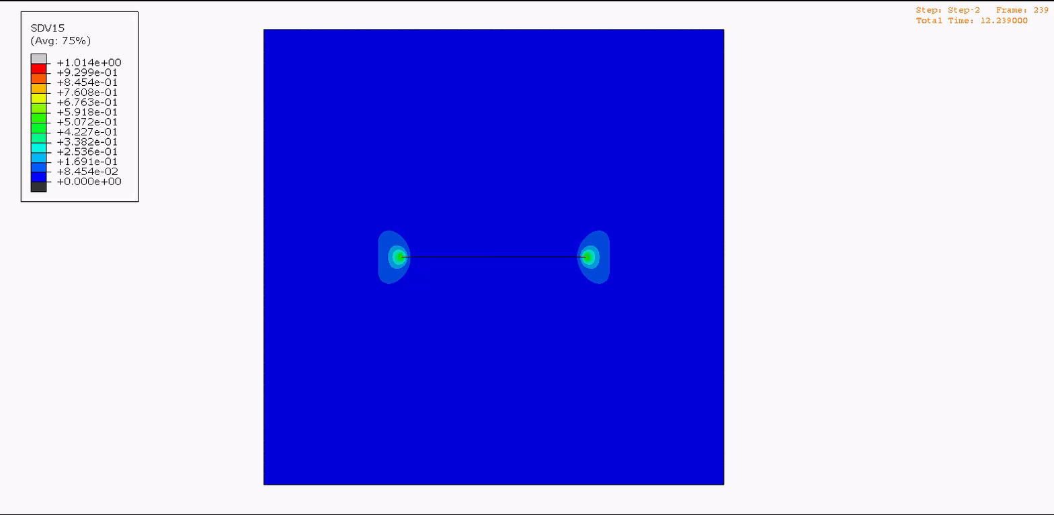
结果演示

